Slide 1
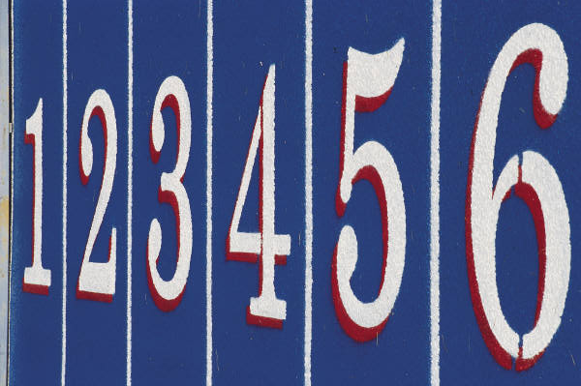
Порядковый счёт
Пыпвыпвы

Slide 2
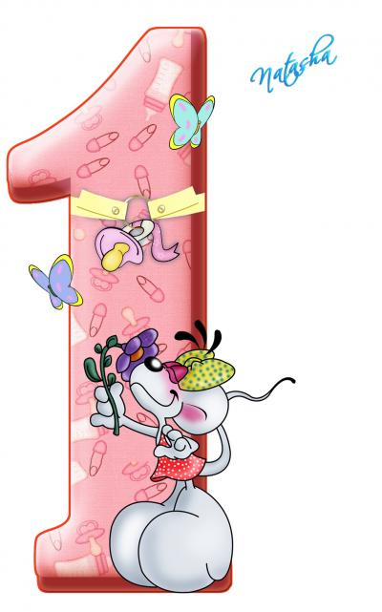
Вот один иль единица, Очень тонкая, как спица

Slide 3

А вот это цифра два. Полюбуйся, какова: Выгибает двойка шею, Волочится хвост за нею

Slide 4

А за двойкой - посмотри - Выступает цифра три. Тройка - третий из значков - Состоит из двух крючков.

Slide 5

За тремя идут четыре, Острый локоть оттопыря

Slide 6

А потом пошла плясать По бумаге цифра пять. Руку вправо протянула, Ножку круто изогнула

Slide 7
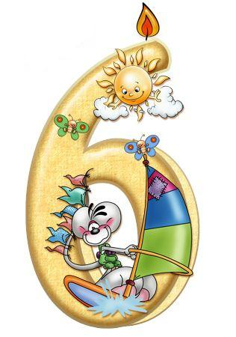
Цифра шесть - дверной замочек: Сверху крюк, внизу кружочек.

Slide 8
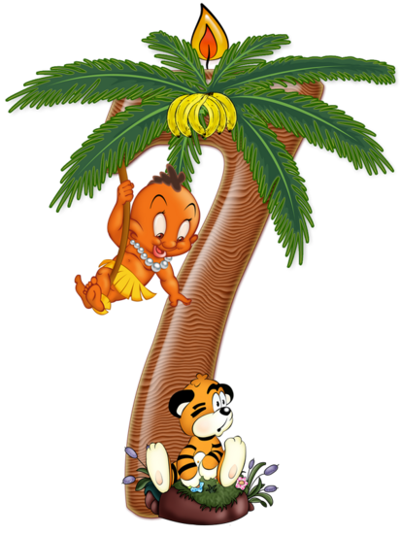
Вот семерка - кочерга. У нее одна нога.

Slide 9
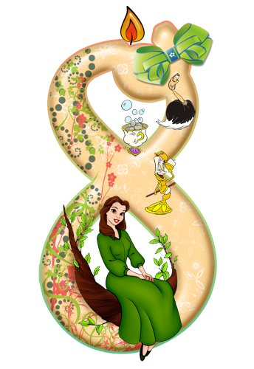
У восьмерки два кольца Без начала и конца.

Slide 10
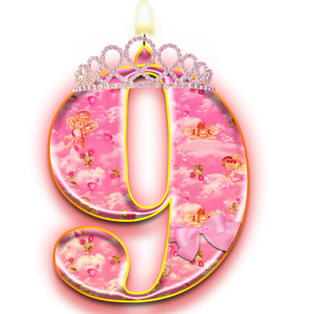
Цифра девять иль девятка - Цирковая акробатка: Если на голову встанет, Цифрой шесть девятка станет.

Slide 11
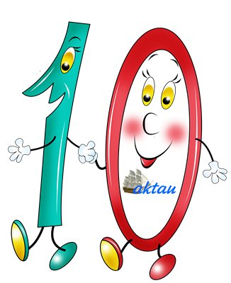
Нолик, стань за единицей, За своей родной сестрицей. Только так, когда вы вместе, Называть вас будут 10

